Slide 1
Autor: Mgr. Jana Pavlůsková
Datum: leden 2012
Ročník: 7.
Vzdělávací oblast: Člověk a příroda
Vzdělávací obor: Zeměpis
Tematický okruh: Zeměpis světadílů
Téma: Spojené státy americké, obyvatelstvo, hospodářství
Anotace: Prezentace určená jako výklad k učivu o Spojených
státech amerických. Materiál je doplněn množstvím
fotografií, shrnutím ve formě otázek k opakování a
odkazem na interaktivní test k procvičení.

Slide 2
USA obyvatelstvo, hospodářství

Slide 3
Zopakujte si:
a)
První obyvatelé Ameriky přišli z:
Evropy
Afriky
Asie

Slide 4
STÁTNÍ ZŘÍZENÍ A USPOŘÁDÁNÍ
USA zahrnují celkem 50 států.
V hlavní části se nachází 48 z nich.
Dalšími dvěma státy jsou Aljaška tvořící severozápadní výběžek Severní Ameriky a skupina Havajských ostrovů ve střední části Tichého oceánu.
Zámořská teritoria zahrnují Portoriko a Panenské ostrovy v Karibském moři, Guam, Americkou Samou, Midwajské ostrovy a ostrov Wake v Pacifiku.

Slide 5
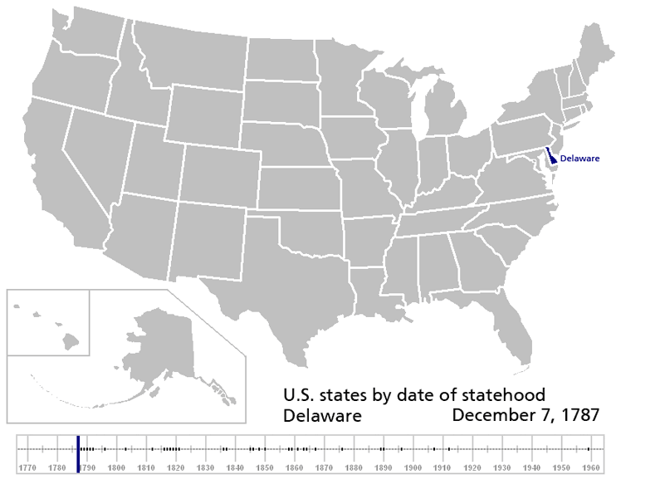
Připojení jednotlivých států
Obr. 1

Slide 6
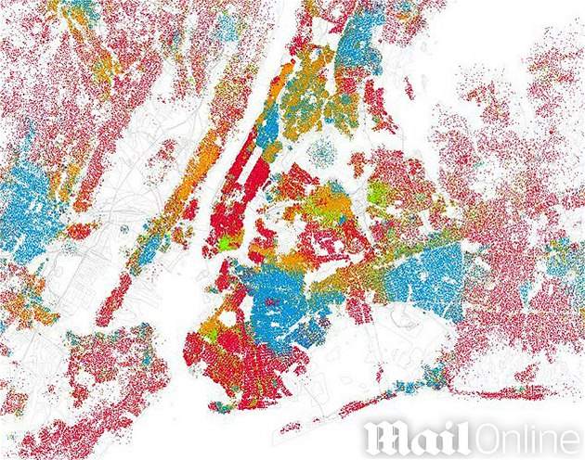
OBYVATELSTVO 308, 7 milionu obyvatel (3. nejlidnatější stát světa) Evropané 75,2%, Afričané 12,1% Hispánci 9% Asiaté a obyvatelé z Tichomoří 2,9% Indiáni a Inuté 0,8%
Obr. 2 – Mapa etnického složení obyvatel New Yorku
červená – bílí američané
modrá – afroameričané
zelená – asiaté
oranžová - hispánci

Slide 7
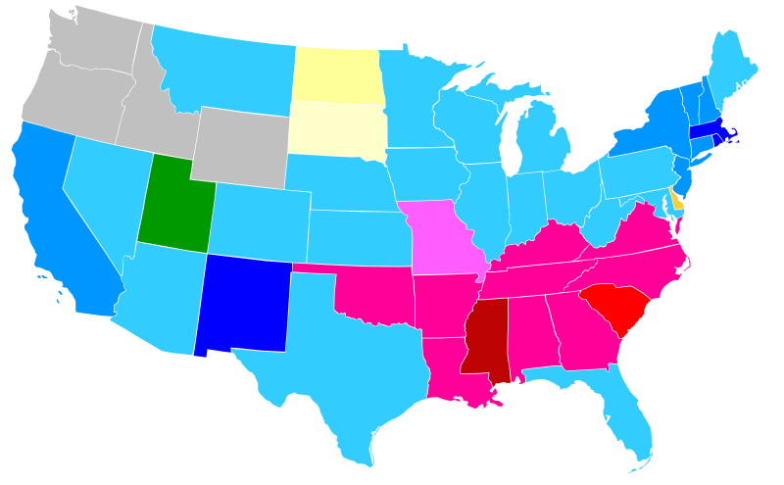
Křesťané tvoří 76,7% obyvatel, z toho 52% protestanti.
KATOLÍCI
BAPTISTÉ
MORMONI
METODISTÉ
LUTERÁNI
BEZ VYZNÁNÍ
Obr. 3

Slide 8
NEJVĚTŠÍ MĚSTA
New York 18 150 000
Los Angeles 14 650 000
Chicago 8 240 000
San Francisco 6 325 000
Philadelphia 5 975 000
Detroit 4 690 000
Dallas 3 950 000
Boston 4 180 000
Washington (hl. město) 3 975 000
Houston 3 775 000
Miami 3 275 000
Atlanta 2 925 000

Slide 9
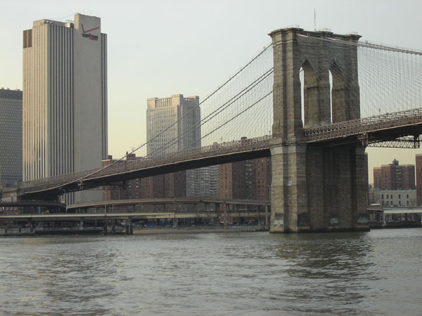
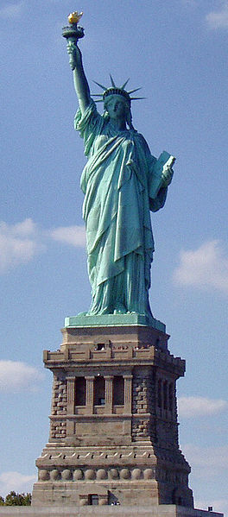
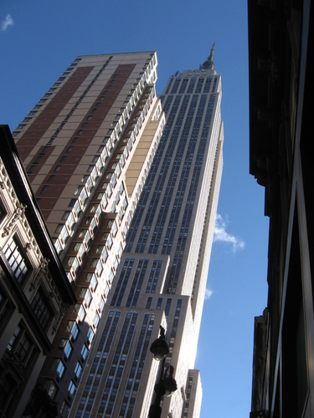
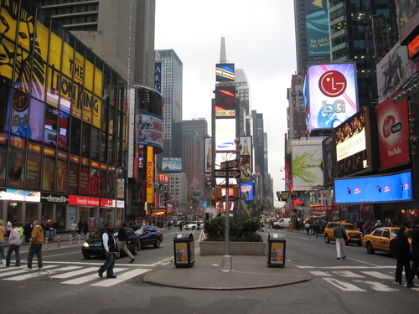
Obr. 4 – pohled z vrcholu Empire State Building
- nejvyššího bodu NY (381m)
Obr. 5 – Brooklynský most přes řeku East River, spojuje Manhattan a
Brooklyn
Obr. 6 – Empire State Building
N
Y
Obr. 8 – Socha svobody
Obr. 7 – Time Square

Slide 10
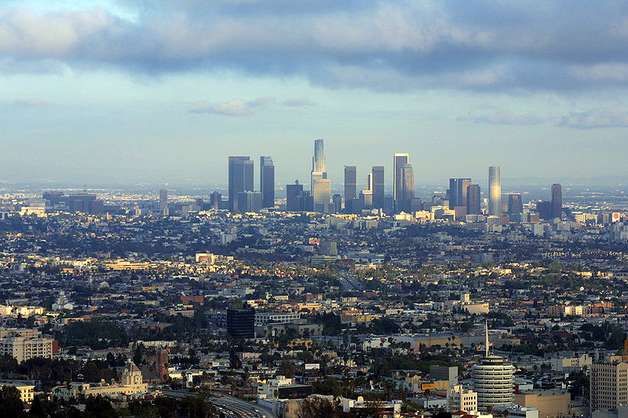
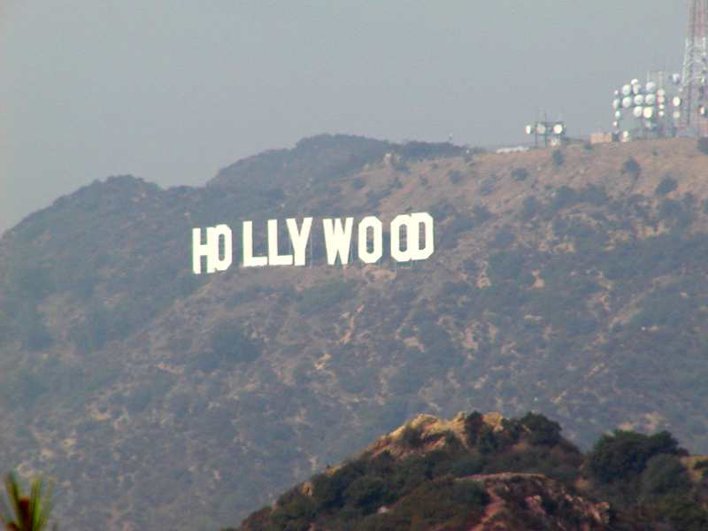
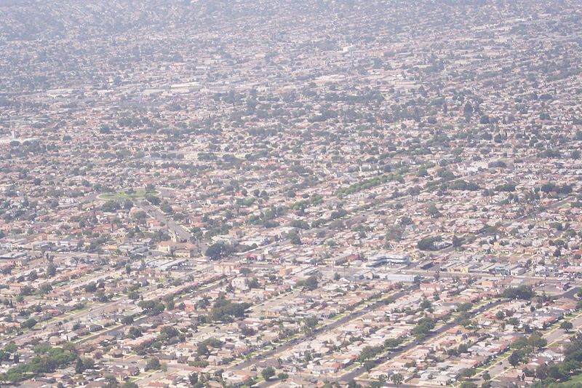
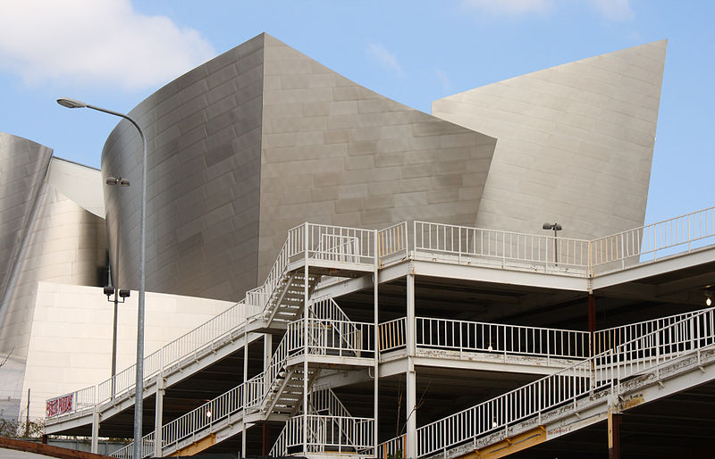
A
L
Obr. 9 – pohled na Downtown
Obr. 10 – Hollywood Hills
Obr. 11
Obr. 13
Obr. 12 – Disney Concert Hall

Slide 11
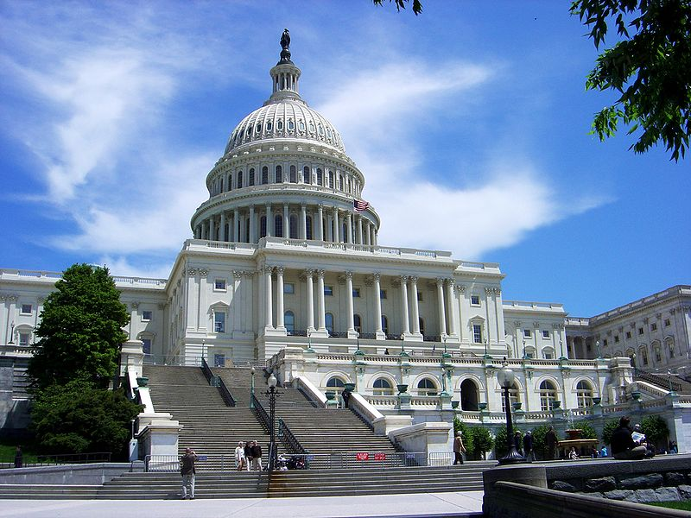
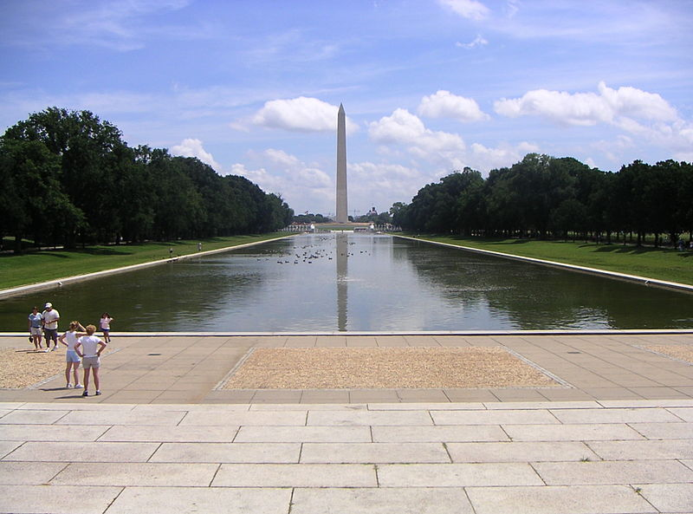
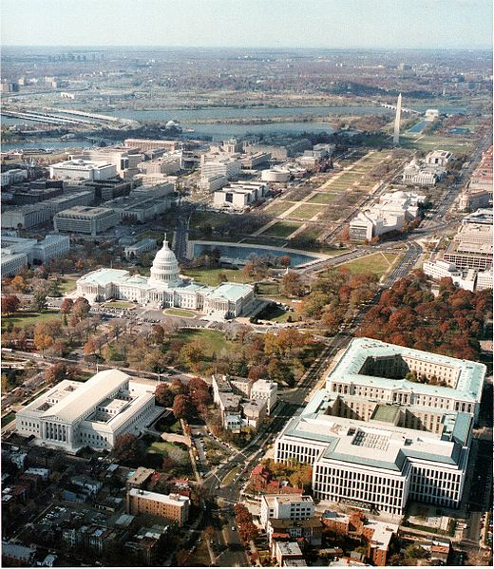
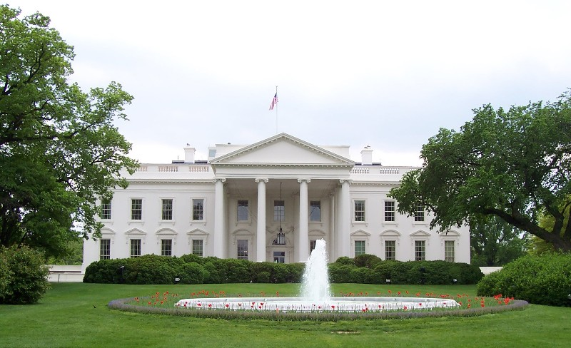
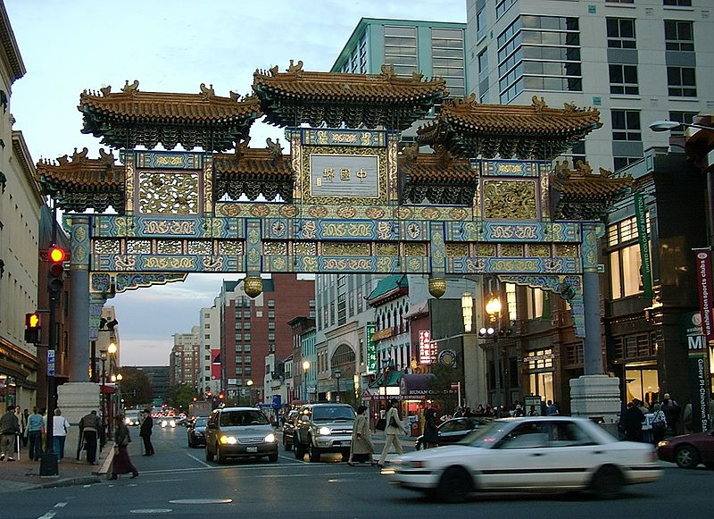
Obr. 15 – Washingtonův monument
Obr. 14 – Kapitol, sídlo Kongresu
Washington, D. C.
Obr. 18 – Vstup do Čínské čtvrti
Obr. 17
Obr. 16 – Bílý dům

Slide 12
HOSPODÁŘSTVÍ
USA mají nejsilnější ekonomiku na světě a jejich obyvatelé se těší díky koupěschopnosti domácí měny v průměru nejvyšší životní úrovni na světě. Rozdíly
v příjmech a sociální situaci jsou však obrovské.
Základem hospodářství je sice průmyslová výroba, využívající intenzivně nejnovějších poznatků vědy, ale rozhodující roli již dlouho již dlouho hrají obchod a služby.
USA mají nesmírné nerostné bohatství.
Přibližně polovina rozlohy USA se využívá pro zemědělské účely. V zemědělství pracuje již jen 2,5 % pracovních sil. Přesto se USA podílejí na světové zemědělské produkci asi 15 %.

Slide 13
TĚŽBA
USA jsou bohaté na nerostné zdroje a zaujímají první místo na světě v těžbě ropy, molybdenové rudy, slídy, kaolínu, fosfátů a soli.
Na druhém místě jsou USA v produkci uhlí, zemního plynu a síry.
USA jsou také významným producentem rud mědi, olova, zinku a stříbra.
Velká a snadno přístupná ložiska železné rudy se nacházejí v oblasti Velkých jezer, zvláště u Hořejšího jezera.
Dříve pověstná těžba zlata je již omezena, důležitá je stále produkce uranu.
USA vlastní téměř 1/3 světových zásob vysoce kvalitního černého uhlí a antracitu a asi 1/8 zásob uhlí hnědého. Naleziště uhlí jsou převážně soustředěna po obvodu Appalačí.
Těžba ropy a zemního plynu je ze strategických důvodů limitována a velký objem cenných paliv se dováží. Tradiční ložiska se nacházejí v Texasu a Louisianě, velké zásoby má severní Aljaška. Z vyčerpaných polí v Kalifornii se těžba přesunula na pobřežní šelf.

Slide 14
PRŮMYSL
USA jsou největší průmyslovou velmocí světa s 25 % podílem na světové produkci.
Nejdůležitějším odvětvím je strojírenství. Jeho páteří zůstává výroba dopravních prostředků (Boeing- Seattle, Ford – Detroit).
Druhé místo zaujala odvětví elektronického průmyslu.
Také petrochemický průmysl (největší rafinerie jsou podél Mexického zálivu) a farmaceutická výroba, produkce pneumatik (Akron v Ohiu), papíru, cigaret aj. jsou charakterizovány velkou koncentrací do několika velkých podniků, resp. společností. Důležitý dřevozpracující průmysl je soustředěn ve státech Washington a Oregon, textilní a oděvní na východě od Alabamy po Maine, potravinářství na Středozápadě.
3/4 elektřiny produkují tepelné elektrárny (v okolí Velkých jezer), USA mají na svém území asi polovinu všech jaderných elektráren světa. Využití sluneční, větrné, přílivové a geotermální energie je přes podporu zatím zanedbatelné.

Slide 15
ZEMĚDĚLSTVÍ
Vzhledem k rozdílným přírodním podmínkám charakterizuje americké zemědělství značná regionální specializace.
Největší rozloha orné půdy je soustředěna v rovinách mezi Appalačemi a Skalnatými horami. Tato rozsáhlá oblast zahrnuje tzv. pšeničný pás v prériích na západě a kukuřičný pás v Centrální nížině.
Z Texasu do Georgie se táhne oblast pěstování bavlny, významné plodiny zde představují také cukrová třtina, podzemnice olejná, rýže a tabák.
Ovoce a zelenina se pěstují po celých USA, ale jejich největším producentem, především v zimních měsících, je Kalifornie.
Mírné a suché podnebí zavlažovaného Centrálního údolí je vhodné zejména pro pěstování citrusů a vinné révy.
Chov skotu na mléko a drůbeže je nejvíce rozšířen na severu a průmyslovém severovýchodě. Jižněji se rozkládá oblast smíšeného zemědělství, s chovem skotu i vepřů, který zde má vynikající krmivovou základnu. Pastevní chov dobytka na maso převládá na prériích, rančích a zavlažovaných farmách v oblasti Skalnatých hor a horských pánví.

Slide 16
ZÁPIS
USA – Obyvatelstvo a hospodářství
Státní zřízení a uspořádání
50 států (včetně Aljašky a Havajských ostrovů)
federativní prezidentská republika
Obyvatelstvo
3. nejlidnatější stát světa
75% Evropané, 12% Afričané
většina protestanti
Města
Hlavní město: Washington
Největší město: New York
Los Angeles, Detroit, Chicago, Boston, …
Megalopolis – pás měst na východním pobřeží
Hospodářství
nejsilnější ekonomika
rozdíly v příjmech a sociální situaci
Těžba
ropa (1. místo na světě) – Texas, Aljaška
zemní plyn, uhlí, síra (2. místo na světě)
železná ruda – Hořejší jezero
rudy mědi, olova, zinku, stříbra

Slide 17
uhlí – černé (1/3 světových zásob), hnědé (1/8 svět. zásob)
- po obvodu Appalačí
uran
Průmysl
největší průmyslová velmoc (25% světové produkce)
strojírenství ( dopravní – Boeing, Ford, elektronika)
petrochemie (Mexický záliv – zpracování ropy)
farmacie
dřevozpracující průmysl (SZ)
textilní a oděvní (východní pobřeží)
potravinářství (Středozápad)
tepelné elektrárny (Velká jezera), jaderné elektrárny (1/2 všech na světě)
Zemědělství
regionální specializace (vzhledem k přírodním podmínkám)
Střed – pšeničný a kukuřičný pás (prérie)
Jih a jihovýchod – bavlna, tabák, rýže, cukrová třtina
Centrální nížina – citrusy, vinná réva
chov skotu na mléko, drůbeže, vepřů
pastevectví – skot na maso (prérie, horské pánve)

Slide 18
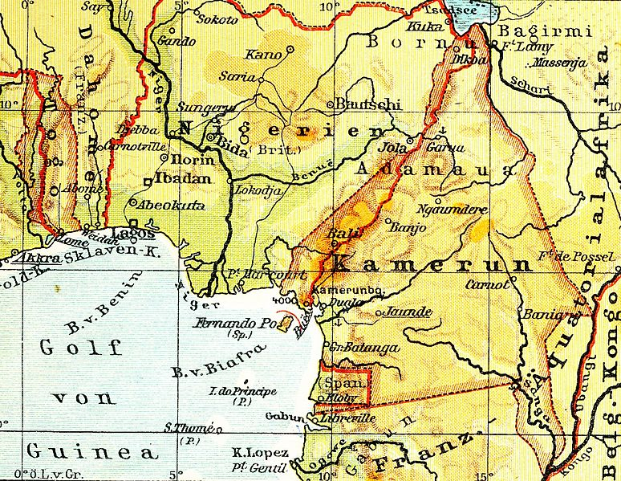
UKAŽ NA MAPĚ
New York, Los Angeles, Chicago, Boston, Detroit, Washington, San Francisco, Philadelphia, Dallas, Houston, Miami, Atlanta

Slide 19
OTÁZKY K OPAKOVÁNÍ
Jaký typ státu jsou USA? Kolik států sdružují?
Charakterizuj složení obyvatel USA.
Uveď hlavní město a největší město USA.
Vyjmenuj některá další velká města.
Co je to megalopolis?
Které nerostné suroviny se v USA těží a kde?
Uveď hlavní průmyslová odvětví USA.
Charakterizuj specifika zemědělství v jednotlivých oblastech USA.
PROCVIČTE SE V TESTÍKU
http://www.zcsol.cz/index.php?s=diktaty/spust&jmeno_diktatu=z7_01_Pob%F8e%9E%ED%20St%F8edozemn%EDho%20mo%F8e.txt

Slide 20
POUŽITÉ ZDROJE
Obr. 1 – Roke [cit. 2012-01-22], dostupné pod licencí Creative Commons na www : http://commons.wikimedia.org/wiki/File:US_states_by_date_of_statehood3.gif
Obr. 2 - Eric Fischer [cit. 2012-01-22], dostupné pod licencí Creative Commons na www: http://www.flickr.com/photos/walkingsf/4981444199/in/set-72157624812674967/
Obr. 3 - Lokal_Profil & Verrai [cit. 2012-01-22], dostupné pod licencí Creative Commons na www: http://cs.wikipedia.org/wiki/Soubor:Map_of_US,_Religions.svg
Obr. 4 - Martin Dürrschnabe [cit. 2012-01-22], dostupné jako volné dílo na www: http://commons.wikimedia.org/wiki/File:Skyline-New-York-City.jpg?uselang=cs
Obr. 5 - Emiliano Marin [cit. 2012-01-22], dostupné pod licencí Creative Commons na www: http://commons.wikimedia.org/wiki/File:Brooklyn_bridge_manhattan.jpg?uselang=cs
Obr. 6 - Javier Carbajal [cit. 2012-01-22], dostupné pod licencí Creative Commons na www: http://commons.wikimedia.org/wiki/File:Exterior_of_the_Empire_State_Building,_2007.jpg?uselang=cs
Obr. 7 - Javier Carbajal [cit. 2012-01-22], dostupné pod licencí Creative Commons na www: http://upload.wikimedia.org/wikipedia/commons/e/e7/Time_Square_in_NYC%2C_2007.jpg
Obr. 8 - Derek Jensen [cit. 2012-01-22], dostupné jako volné dílo na www: http://commons.wikimedia.org/wiki/File:Statue-of-liberty_tysto.jpg
Obr. 9 - Pintaric [cit. 2012-01-22], dostupné pod licencí Creative Commons na www: http://commons.wikimedia.org/wiki/File:LosAngeles05.jpg?uselang=cs
Obr. 10 - Jon Sullivan [cit. 2012-01-22], dostupné jako volné dílo na www: http://commons.wikimedia.org/wiki/File:Hollywood.jpg?uselang=cs
Obr. 11 - Toffel [cit. 2012-01-22], dostupné jako volné dílo na www: http://commons.wikimedia.org/wiki/File:Los_Angeles_%C3%9Cbergangszone.JPG?uselang=cs
Obr. 12 - Myriam Thyes [cit. 2012-01-22], dostupné pod licencí Creative Commons na www: http://commons.wikimedia.org/wiki/File:LA-gehry-disneyconcerthall-2009-114.jpg?uselang=cs
Obr. 13 - Mysid [cit. 2012-01-22], dostupné jako volné dílo na www: http://commons.wikimedia.org/wiki/File:Seal_of_Los_Angeles,_California.svg?uselang=cs
Obr. 14 - Kmccoy [cit. 2012-01-22], dostupné pod licencí Creative Commons na www: http://commons.wikimedia.org/wiki/File:Uscapitolindaylight.jpg?uselang=cs
Obr. 15 - Dtcdthingy [cit. 2012-01-22], dostupné pod licencí Creative Commons na www: http://commons.wikimedia.org/wiki/File:Reflecting_pool.jpg?uselang=cs
Obr. 16 - Ed Brown [cit. 2012-01-22], dostupné jako volné dílo na www: http://commons.wikimedia.org/wiki/File:White_House.jpg?uselang=cs
Obr. 17 - Architect of the Capitol's Office [cit. 2012-01-22], dostupné jako volné dílo na www: http://commons.wikimedia.org/wiki/File:Washington_DC_view1.jpg?uselang=cs
Obr. 18 - Túrelio [cit. 2012-01-22], dostupné jako volné dílo na www: http://commons.wikimedia.org/wiki/File:ChinatownWashingtonDC.jpg?uselang=cs

